Slide 1


KAHRAMANMARAŞ SÜTÇÜ İMAM ÜNİVERSİTESİ
SAĞLIK BİLİMLERİ FAKÜLTESİ

Slide 2
Fakültemiz;
Fakültemiz; Yükseköğretim Kurulu Başkanlığının teklifi ve Bakanlar Kurulunun 06 Temmuz 2018 tarih ve 30470 Sayılı Resmi Gazetede yayımlanan 2018/12001 sayılı kararı ile kurulmuştur.
Daha önce Kahramanmaraş Sağlık Yüksekokulu olarak, Yükseköğretim Kurulu Başkanlığının teklifi ve Bakanlar Kurulunun 02 Kasım 1996 tarih ve 22805 Sayılı Resmi Gazetede yayımlanan 10/10/1996 gün ve 96/8665 sayılı kararı ile kurulmuş ve 1997-1998 eğitim-öğretim yılından itibaren Hemşirelik ve Ebelik bölümleri ile eğitim-öğretim faaliyetlerine başlamış ve Sağlık Bilimleri Fakültesine dönüşene kadar da sürdürmüştür.

Slide 3
Fakültemiz bünyesinde ;
EBELİK
HEMŞİRELİK
FİZYOTERAPİ ve REHABİLATASYON
BESLENME ve DİYETETİK
bölümleri bulunmaktadır.
Öğrencilerimizin mezuniyet sonrası, lisansüstü eğitimlerine devam edebilmeleri için, Sağlık Bilimleri Enstitüsü bünyesinde; Ebelik Anabilim Dalı, Hemşirelik Anabilim Dalı ve Hastane Enfeksiyonları Hemşireliği Anabilim Dalı kurulmuş olup, Hastane Enfeksiyonları Hemşireliği Anabilim Dalında lisansüstü eğitim verilmektedir.
Ebelik Anabilim Dalı ve Hemşirelik Anabilim Dallarında ise 2019-2020 Eğitim-Öğretim Bahar Yarıyılında eğitim-öğretime başlanması planlanmaktadır.

Slide 4
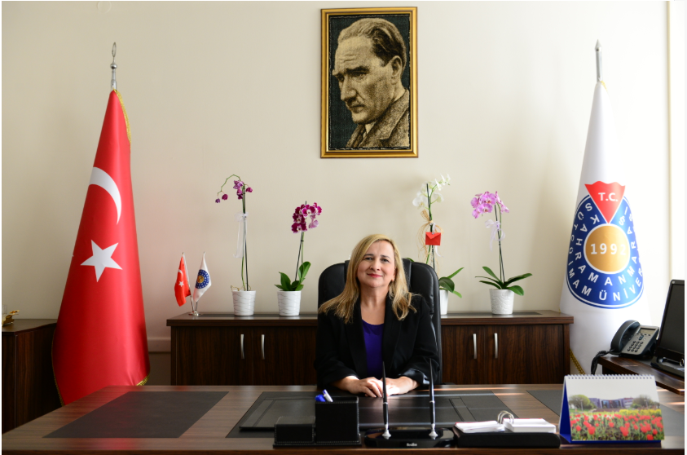
Amacımız; Fakültemizi, Üniversitemizin stratejik planı doğrultusunda, alanında ülkemizde ki en önemli kurumlarından biri yapmak ve sağlık politikalarının oluşturulmasında etkin ve saygın bir kurum haline getirmektir.
Öğrencilerimizin de toplumun değerlerine ve etik değerlere saygılı, elde ettiği bilgileri uygulayabilen, çözüm üretebilen, gelişime açık, lider vasıflı mezunlar olmasını sağlamaktır. Bu konuda yoğun emekleri ile katkı veren değerli öğretim elemanlarımıza ve idari personelimize yürekten teşekkür ediyorum.
Prof. Dr. Deniz TUNCEL
Dekan

Slide 5
Fakültemiz Akademik Personel Sayısı
Öğretim Elemanı | Hemşirelik Bölümü | Ebelik Bölümü | Fizyoterapi ve Reh. Bölümü | Beslenme ve Diyetetik Bölümü | Toplam
Profesör
Doçent |  |  | 1
Dr.Öğr.Üyesi | 6 | 3 | 1 | 1
Öğretim Görevlisi | 5 | 2 | 1
Araş.Gör | 3 | 2 | 3
Toplam | 14 | 7 | 6 | 1 | 28

Slide 6
Hemşirelik Bölümü
Hemşirelik Bölümü bünyesinde aşağıdaki anabilim dalları mevcuttur. Aynı zamanda Hemşirelikte Lisans Tamamlama Programı bulunmaktadır.
Hemşirelik Esasları ABD
Hemşirelik Öğretimi ABD
İç Hastalıkları Hemşireliği ABD
Cerrahi Hastalıklar Hemşireliği ABD
Doğum ve Kadın Hastalıkları Hemşireliği ABD
Çocuk Sağlığı ve Hastalıkları Hemşireliği ABD
Psikiyatri Hemşireliği ABD
Onkoloji Hemşireliği ABD
Halk Sağlığı Hemşireliği ABD
Hemşirelikte Yönetim ABD

Slide 7
02.02.2008 Tarih ve 26775 Sayılı Resmi Gazete Yayınlanan;
Doktorluk, Hemşirelik, Ebelik, Diş Hekimliği, Veterinerlik, Eczacılık Ve Mimarlık Eğitim Programlarının Asgari Eğitim Koşullarının Belirlenmesine Dair Yönetmelik gereği,
Hemşirelik Mezuniyet Kriterleri
Hemşirelik eğitimine kabul edilebilmek için asgari lise mezunu olmak gerekir.
Hemşirelik eğitimi en az dört yıl veya 4600 saatlik teorik ve klinik eğitimi kapsar. Teorik eğitimin süresi toplam sürenin en az üçte biri, klinik eğitimin süresi ise toplam eğitimin yarısı kadardır.
Eğitimlerinin bir kısmını en azından eşdeğer düzeyde almış kişilere Üniversitelerarası Kurul Tıp-Sağlık Bilimleri Eğitim Konseyinin önerisi ve Yükseköğretim Genel Kurulu kararı ile kısmi muafiyet tanınabilir.
Hemşirelik eğitimi sonunda mezun olan hemşirelerin;
a) Sağlıklı ve hasta bireyin yapısını, fizyolojik fonksiyonlarını ve davranışlarını ve sağlık ile fiziksel ve sosyal çevre arasındaki ilişkiyi yeterli düzeyde anlayabilmeleri ve genel hemşireliğin dayandığı bilimler hakkında yeterli bilgiye sahip olmaları,
b) Hemşirelik mesleğinin temel yapısı, ilkeleri, meslek etiği ve sağlığın temel ilkeleri hakkında yeterli bilgiye sahip olmaları,
c) Programın özüne ve amacına uygun olarak planlanmış, nitelikli hemşireler tarafından denetlenen ve hasta bakımı için gerekli olan sayıda nitelikli hemşire ve malzemenin bulunduğu yerlerde klinik uygulamalar yaparak yeterli bir klinik deneyiminden geçmeleri,
ç) Sağlık personeline ilişkin uygulama eğitimine katılabilme yeteneğine ve bu personelle çalışma deneyimine sahip olmaları,
d) Sağlık sektörünün diğer çalışanları ile çalışabilme deneyimine sahip olmaları, gerekmektedir.
Hemşirelik eğitimindeki asgari eğitim koşullarının sağlanabilmesi için, bu alanda yürütülen yükseköğretim programlarımızın eğitim müfredatlarında Ek-1 sayılı cetvelde belirtilen derslerin bulunması ve cetvelin "klinik eğitim" bölümündeki alanlara ilişkin hemşirelik uygulamalarının yapılması zorunludur.

Slide 8
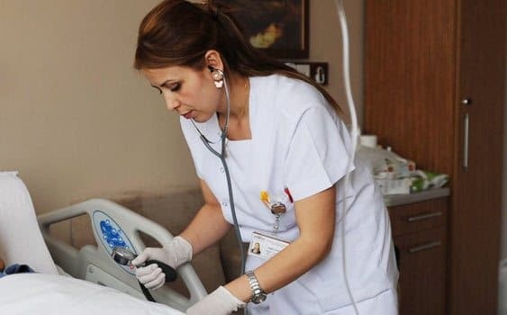
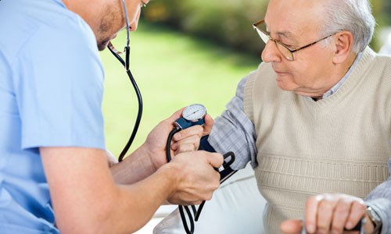
2019-2020 Eğitim-Öğretim Yılı Öğrenci Alınacak Programlar
Sağlık Bilimleri Fakültesi
Hemşirelik Bölümü
  Kontenjan: 80

Slide 9
1997
Hemşirelik Bölümünün mevcut 452 örgün-40 uzaktan eğitim öğrencisi vardır.
1997-2019 yılları arasında toplam 897 hemşire mezun etmiştir.
2019

Slide 10

2018 PUANI ARALIKLARI:

Slide 11
Hemşirelik Bölümü Uygulama Alanları
Klinik Uygulama alanları;
Aile Sağlığı Merkezleri
İl ve İlçe Milli Eğitim Müdürlüğüne bağlı Anaokulları
KSÜ Sağlık Uygulama ve Araştırma Hastanesi

Slide 12
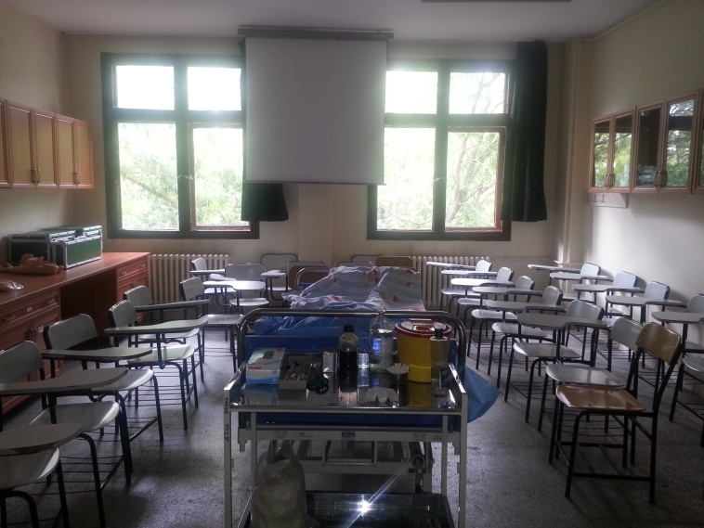
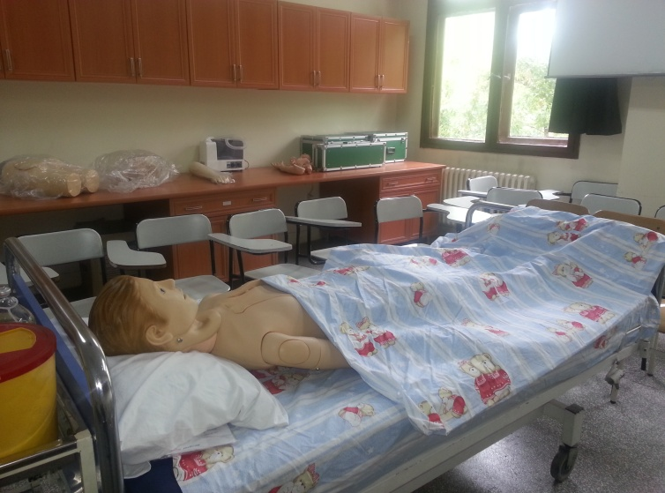
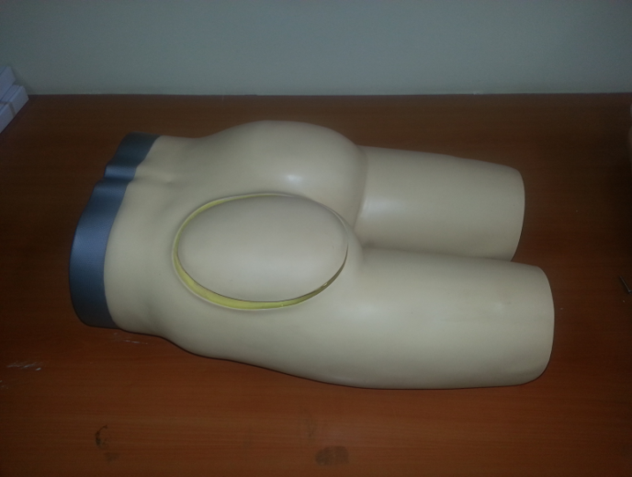
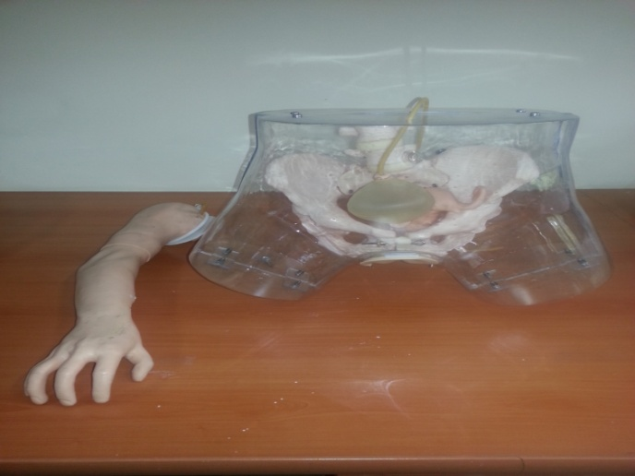
Hemşirelik Laboratuvarı

Slide 13

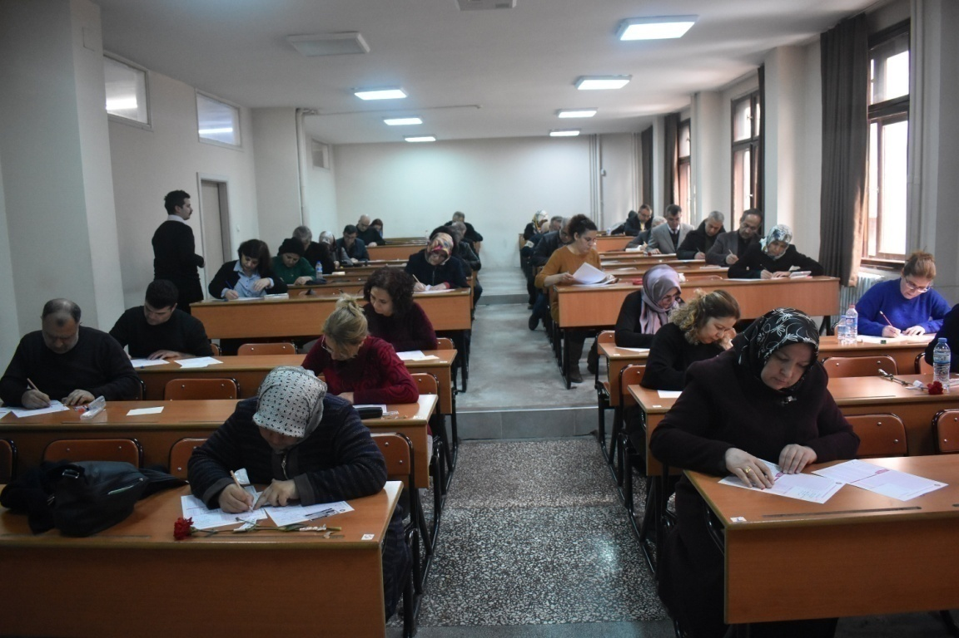
UZAKTAN EĞİTİM HEMŞİRELİKTE LİSANS TAMAMLAMA PROGRAMI - HELİTAM

Slide 14
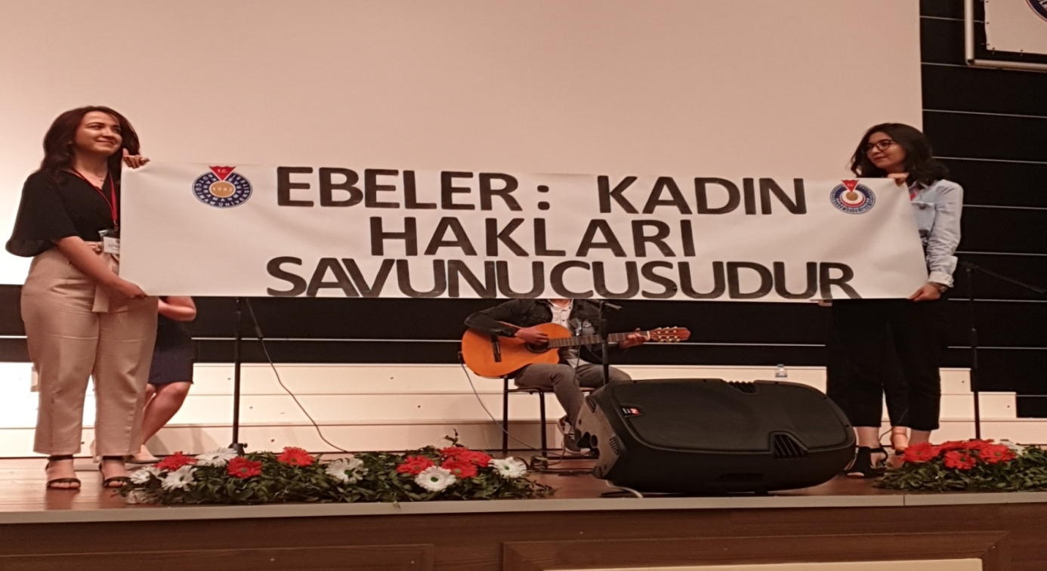
Ebelik Bölümü
Ebelik Bölümü bünyesinde tek bir anabilim dalı mevcuttur.
  Ebelik ABD

Slide 15
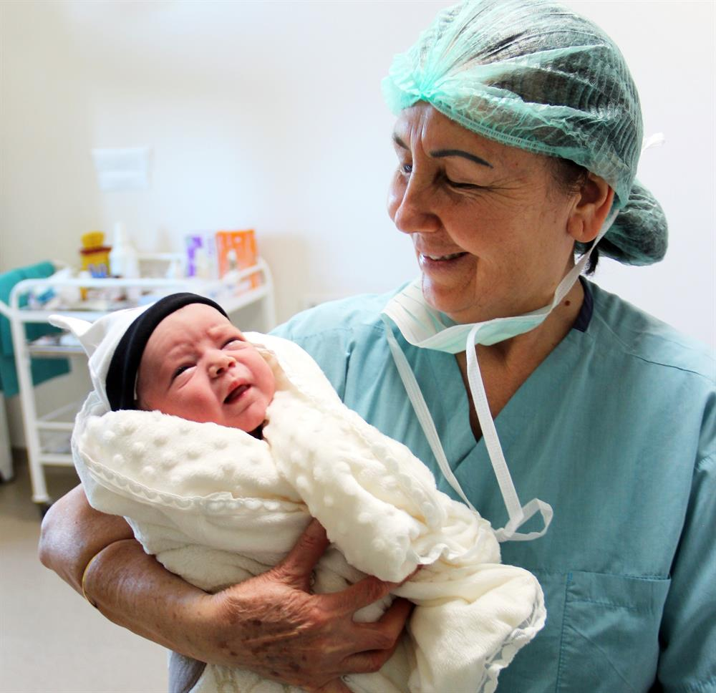
2019-2020 Eğitim-Öğretim Yılı
Öğrenci Alınacak Programlar
Sağlık Bilimleri Fakültesi
Ebelik Bölümü
  Kontenjan: 80

Slide 16
1997
Ebelik Bölümünün mevcut öğrenci sayısı 319’dur.
1997-2019 yılları arasında toplam 701 ebe mezun etmiştir.
2019

Slide 17

2018 TABAN PUANLARI

Slide 18
02.02.2008 Tarih ve 26775 Sayılı Resmi Gazete Yayınlanan;
Doktorluk, Hemşirelik, Ebelik, Diş Hekimliği, Veterinerlik, Eczacılık Ve Mimarlık Eğitim Programlarının Asgari Eğitim Koşullarının Belirlenmesine Dair Yönetmelik gereği,
Ebelik Mezuniyet Kriterleri
Pratik ve klinik eğitim uygun gözetim ve denetim altında verilmelidir. Bu eğitimde bir öğrencinin;
a) En az 100 doğum öncesi muayeneyi de içerecek şekilde gebe kadınlara danışmanlık yapması,
b) En az 40 gebe kadının gebelik takibini ve bakımını yapması,
c) En az 40 doğumu kendisinin yapması (Doğum yapan kadın sayısı eksikliği nedeniyle bu sayıya ulaşılamıyorsa, bu sayı öğrencinin 20 tane daha doğuma yardım etmesi koşulu ile 30'a indirilebilir.),
ç) Makat doğuma aktif olarak katılması (Makat doğum mümkün olmadığı takdirde simülasyon yapılarak çalışılmalıdır.),
d) Epizyotomi uygulaması ve dikiş ile başlaması (Bu, teorik bilgi verme ve klinik pratiği içerir. Dikiş pratiği, epizyotomi sonrası veya basit perianal yırtılmalara dikiş atılmasını içerir. Gerekirse bu durum simülasyon şeklinde yapılabilir.),
e) Gebelik, doğum ya da doğum sonrası dönemde risk altında olan 40 kadını izlemesi ve bakım yapması,
f) En az 100 lohusayı ve sağlıklı yeni doğan bebeği izlemesi ve bakımını yapması (muayene dahil),
g) Özel bakım gerektiren, prematüre, postmatüre, düşük doğum ağırlıklı veya hasta bebekler dahil olmak üzere; yeni doğan bebek gözlemini ve bakımını yapması,
h) Jinekolojik ve obstetrik patolojisi olan kadınların bakımını yapması,
ı) Tıbbi ve cerrahi bakımın içinde yer alması (Bu, teorik eğitim ve klinik uygulamayı içermelidir.), gerekmektedir.

Slide 19
Ebelik Bölümü Uygulama Alanları
Klinik Uygulama alanları;
Necip Fazıl Şehir Hastanesi Kadın Doğum ve Çocuk Hastanesi Ek Hizmet Binası
KSÜ Sağlık Uygulama ve Araştırma Hastanesi
Aile sağlığı merkezleri

Slide 20

Fizyoterapi ve Rehabilitasyon Bölümü
Fizyoterapi ve Rehabilitasyon Bölümü bünyesinde Fizyoterapi ve Rehabilitasyon Anabilim Dalı Bulunmaktadır.
Henüz öğrencisi bulunmayan bölümün, öğretim üyesi eksikliği tamamlanarak öğrenci alınması çalışmaları devam etmektedir.

Slide 21
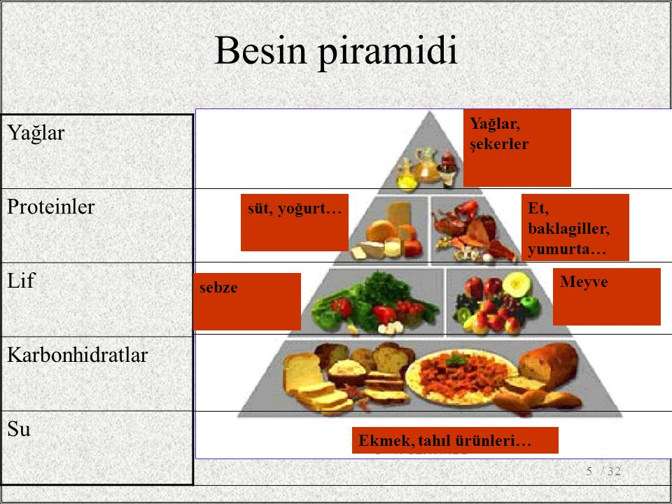
Beslenme ve Diyetetik Bölümü
Beslenme ve Diyetetik Bölümü bünyesinde Beslenme ve Diyetetik Anabilim Dalı Bulunmaktadır.
Henüz öğrencisi bulunmayan bölümün, öğretim üyesi eksikliği tamamlanarak öğrenci alınması çalışmaları devam etmektedir.

Slide 22

Öğrenci Bilgi Sistemi
Öğrencilerin ders kayıtları, ders geçme notları ve ilgili derse ait dokümanlara ulaşabileceği ve danışman öğretim elemanı ile mesajlaşma yolu ile iletişim kurabileceği öğrenci bilgi sistemi.

Slide 23


Dış ilişkiler
Erasmus+ kapsamında Fakültemiz Hemşirelik bölümü için Portekiz ve Polonya’da öğrenci değişimleri, öğrencilere Yurt dışında öğrenim görme olanakları sağlamaktadır.
Öğrenim ve Staj hareketliliği olarak yapılan değişimler en az 3 ay en fazla 12 ay olarak planlanmaktadır.

Slide 24
Fakültemizde Öğrenim Gören Yabancı Uyruklu Öğrenciler
Ülke | Ebelik | Hemşirelik | Toplam
Afganistan | 1 | 2 | 3
Almanya | 1 | - | 1
Avusturya | - | 1 | 1
Bosna Hersek | 1 | 1 | 2
Cibuti | - | 7 | 7
Çin | 4 | 1 | 5
Irak | - | 3 | 3
Kazakistan | - | 1 | 1
Kırgızistan | 1 | - | 1
Somali | 3 | 3 | 6
Suriye | 18 | 29 | 47
Arabistan | 1 | 1 | 2
Türkmenistan | 3 | 1 | 4
Azerbaycan | 1 | - | 1

Slide 25

Farabi Değişim Programı
Farabi değişim programı kapsamında yurt içinde anlaşmalı üniversitelerde öğrencilerin en fazla 1 yıl süre ile öğrenimlerine devam etmesi olanakları sağlanmaktadır.

Slide 26
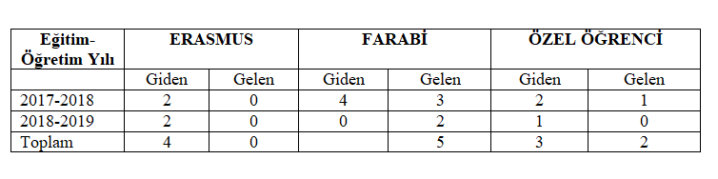
Dış ilişkiler
KSÜ SAĞLIK BİLİMLERİ FAKÜLTESİ DIŞ İLİŞKİLER KOMİSYONU GİDEN VE GELEN ÖĞRENCİ DAĞILIMI

Slide 27
YATAY GEÇİŞ
Öğrencilerin GENEL NOT ORTALAMASI ile
MERKEZİ YERLEŞTİRME PUANI İLE yatay geçiş hakkı vardır.

Slide 28
BURS OLANAKLARI
Öğrencilerimize KYK tarafından burs ve kredi, Üniversitemiz tarafından yemek yardımı, part-time çalışma ve TEV gibi kuruluşlardan karşılıksız burs olanağı mevcuttur.

Slide 29
İş İmkanları- İstihdam
İnsanoğlu var olduğu sürece sağlık kuruluşları da var olacaktır. Bireylerin sağlıklı olma hakkına hizmet eden hemşirelik ve ebelik mesleği hastaneler ve diğer sağlık kuruluşları var olduğu sürece önemini yitirmeyecektir.
Her geçen gün artan sağlık kuruluşlarına paralel olarak hemşirelik ve ebelik mesleğine de ihtiyacı doğurmaktadır.
Kamu hastanelerinde, özel hastanelerde, sağlık kuruluşlarında, aile sağlığı merkezlerinde, okullarda, fabrika ve iş yeri gibi çok geniş alanlarda sağlık personel olarak istihdam edilme imkanı mevcuttur.

